Slide 1
Проект
Minecraft 2D
Аляутдинов Артур, Ситников Глеб

Slide 2
Технологии
pygame
Math
SQLite
JSON

Slide 3
Проект
> 5000 строк
Соблюден PEP 8, есть константы

Slide 4
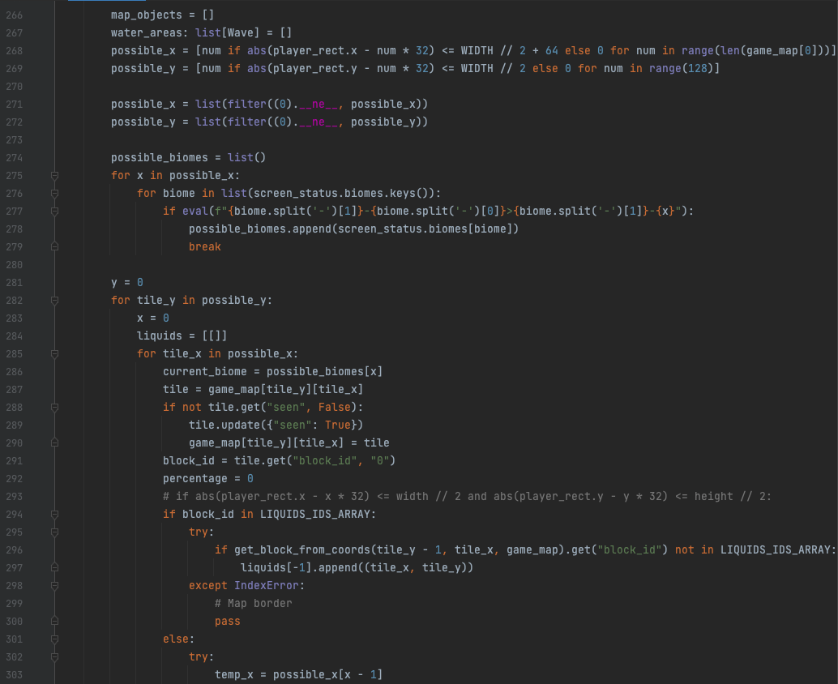
Это фрагмент кода, который отвечает за рендеринг блоков в поле видимости.

Slide 5
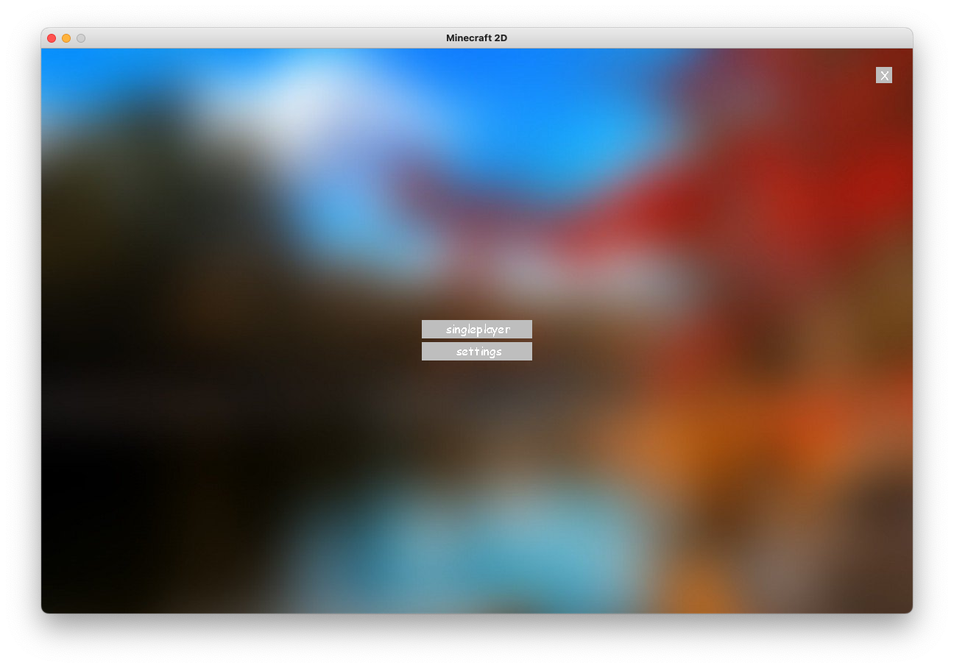
При запуске игры Вас встречает это окно. Отсюда Вы можете перейти в настройки или в окно выбора мира.

Slide 6
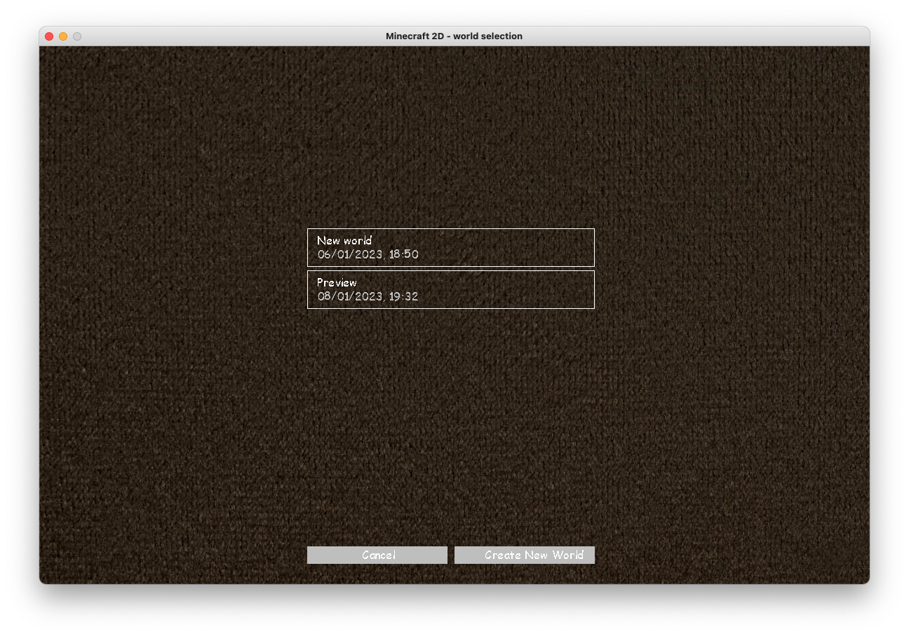
Окно выбора мира
Здесь можно войти в уже существующий мир или создать новый.

Slide 7
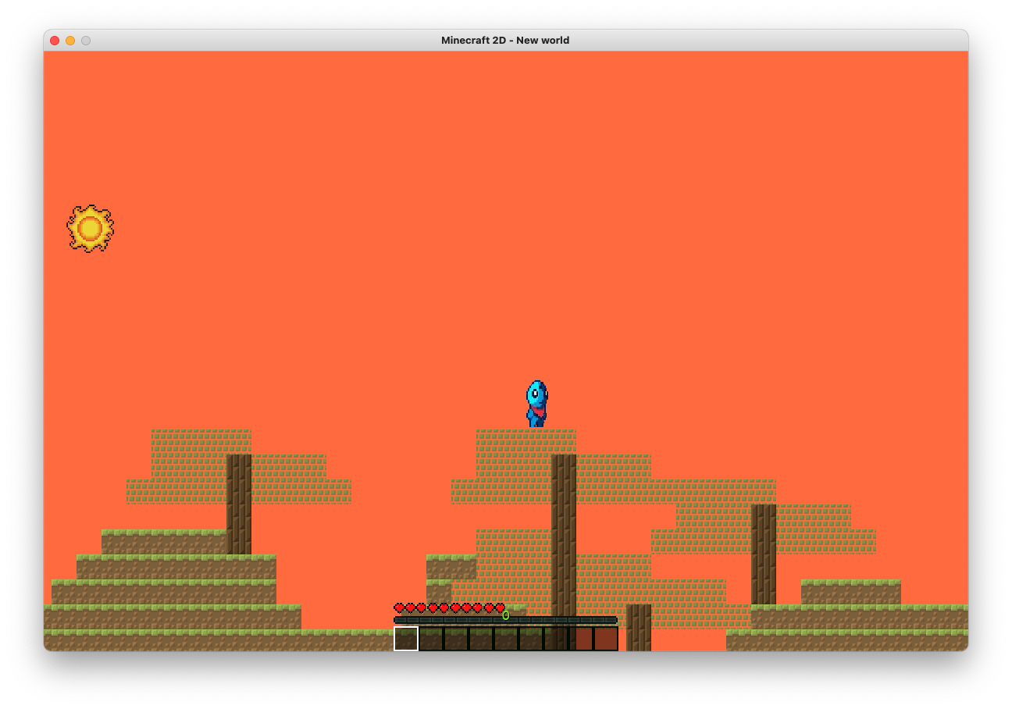
Как только Вы создадите мир, Вы окажетесь в такой локации (шучу, все миры отличаются друг от друга, т.к каждый зависит от seed’a)

Slide 8
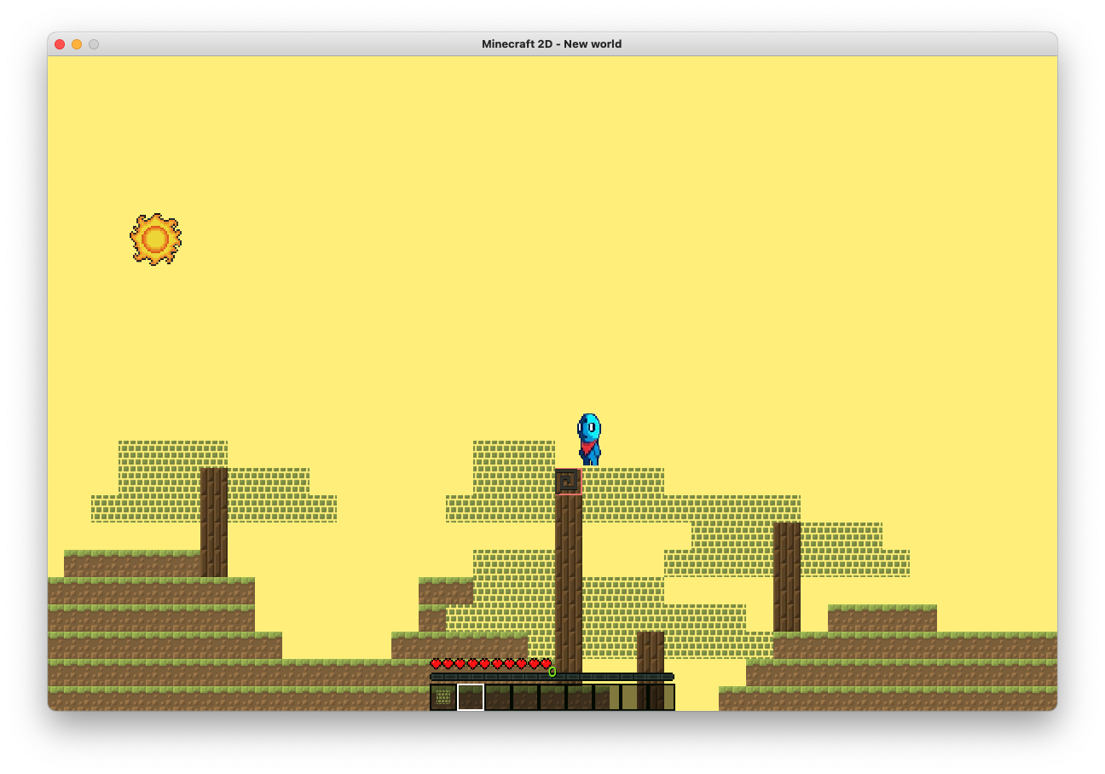
Первым делом нужно добыть дерево и создать верстак. С его помощью можно создавать почти все существующие предметы. То есть, всё как в обычном майнкрафте, только в 2D.

Slide 9
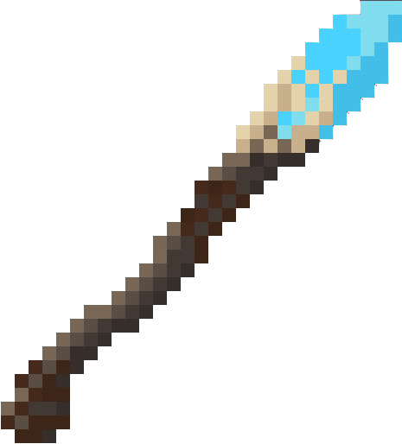
Специальные предметы
В творческом меню Вы можете взять посох. Он стреляет водяными шарами, которые наносят 4

Slide 10
Спасибо за внимание

